Slide 1
INTELIGENCIA ARTIFICIAL I · SIS-0341 · UPDS
Espacio de Estados y Búsqueda Inteligente
Caso Ojo Camba — la ruta del técnico: BFS, DFS y Backtracking comparados sobre un
espacio de estados real de gestión urbana ciudadana
Equipo
Gerson Alvarado Alvarado
Jhoel Alvaro Cruz Zurita
Yery Eguez Cortez
Adriana Rodríguez Sotelo
Douglas Flor Hernández
Docente: Ing. Requena Llorentty Jimmy Nataniel Santa Cruz de la Sierra, Bolivia — julio de 2026

Slide 2
El problema real: rutas de técnico sin optimizar
Ojo Camba — plataforma ciudadana de reporte de incidencias urbanas en Santa Cruz de la Sierra
1
Hoy
El Back Office aprueba un lote de reportes (baches, luminarias, canales, emergencias). Un técnico decide manualmente en qué orden visitarlos.
2
El costo
No se considera la distancia real ni la gravedad (Emergencia > Alta > Media > Baja) de cada reporte.
3
El riesgo
Emergencias pueden quedar relegadas si el técnico visita primero lo más cercano.
Rol del equipo: consultores de IA que formalizan este ruteo como un espacio de estados y comparan algoritmos de búsqueda simbólica para recomendar el orden óptimo.
2

Slide 3
¿Por qué importa? Vínculo con los ODS
ODS 9
ODS 11
Industria, Innovación e Infraestructura
Ciudades y Comunidades Sostenibles
Búsqueda simbólica aplicada a optimizar la operación de una infraestructura real de gestión urbana ciudadana.
Menos metros recorridos = menos combustible, menor tiempo de respuesta ante emergencias y menos congestión vehicular.
Objetivo de la actividad
Formalizar el caso como espacio de estados: estado inicial, meta, operadores, función de costo
Caracterizar el entorno del problema (observabilidad, determinismo, dinamismo…)
Implementar y comparar BFS, DFS y Backtracking
Fundamentar con criterio propio el algoritmo más adecuado
3

Slide 4
¿Por qué búsqueda simbólica y no IA estadística?
Conocimiento completo y explícito
Nodos, aristas y gravedad ya están dados por la tabla reportes — no hay que inferirlos de datos.
1
Reglas, no parámetros ajustados
BFS, DFS y Backtracking manipulan directamente el grafo con reglas exactas; no hay entrenamiento ni función de pérdida.
2
Determinista y verificable
El mismo lote produce siempre el mismo resultado; el costo óptimo puede demostrarse formalmente.
3
En síntesis: el caso encaja en "agentes basados en búsqueda sobre un espacio de estados" (Russell y Norvig) — no porque la IA estadística sea inferior, sino porque no es la herramienta adecuada para este tipo de conocimiento.
4

Slide 5
Caracterización del entorno del problema
Totalmente observable
Determinista
Estático
Observable
Determinismo
Dinamismo
Se conoce posición, gravedad y distancia de cada reporte antes de buscar
Visitar(reporte_k) siempre produce el mismo estado resultante
El lote no cambia mientras el algoritmo busca la solución
Secuencial
Discreto
Agente único
Episodicidad
Tipo de espacio
Agentes
Cada visita condiciona qué operadores siguen disponibles
Estados y operadores finitos y enumerables
Un solo técnico; extender a n técnicos = Vehicle Routing Problem
5

Slide 6
De Dartmouth a Shakey: raíces históricas del caso
1956
1956
1957
1966-72
1968
Dartmouth
Logic Theorist
GPS
Shakey
Algoritmo A*
McCarthy acuña "inteligencia artificial"; nace la hipótesis simbólica.
Newell y Simon: primer programa que resuelve un problema mediante búsqueda paso a paso.
Generaliza la búsqueda a cualquier problema con estado inicial, meta y operadores — antecesor directo del Paso 3.
Primer robot en planificar (STRIPS) y navegar por búsqueda entre puntos conocidos.
Costo real + heurística; evolución natural, referenciada como trabajo futuro.
El caso Ojo Camba hereda directamente de Logic Theorist, GPS y Shakey: conocimiento completo, explícito y determinista → el terreno donde la búsqueda simbólica es la herramienta correcta.
6

Slide 7
Paso 3 · Formalización del espacio de estados
Estado
(posición actual, conjunto de reportes visitados) — no solo un lugar, también lo ya completado
Estado inicial
S0 = (Base, ∅) — técnico en su punto de salida, nada visitado
Estado meta
Sg = (cualquier posición, Reportes) — todos los reportes del lote fueron visitados
Operadores
Visitar(reporte_k): mueve al técnico a un reporte no visitado y lo agrega al conjunto
Función de costo
g(camino) = Σ distancia(tramo_i) en metros — aditiva y positiva
Restricción de dominio
No se visita un reporte si existe uno de mayor gravedad aún pendiente
7

Slide 8
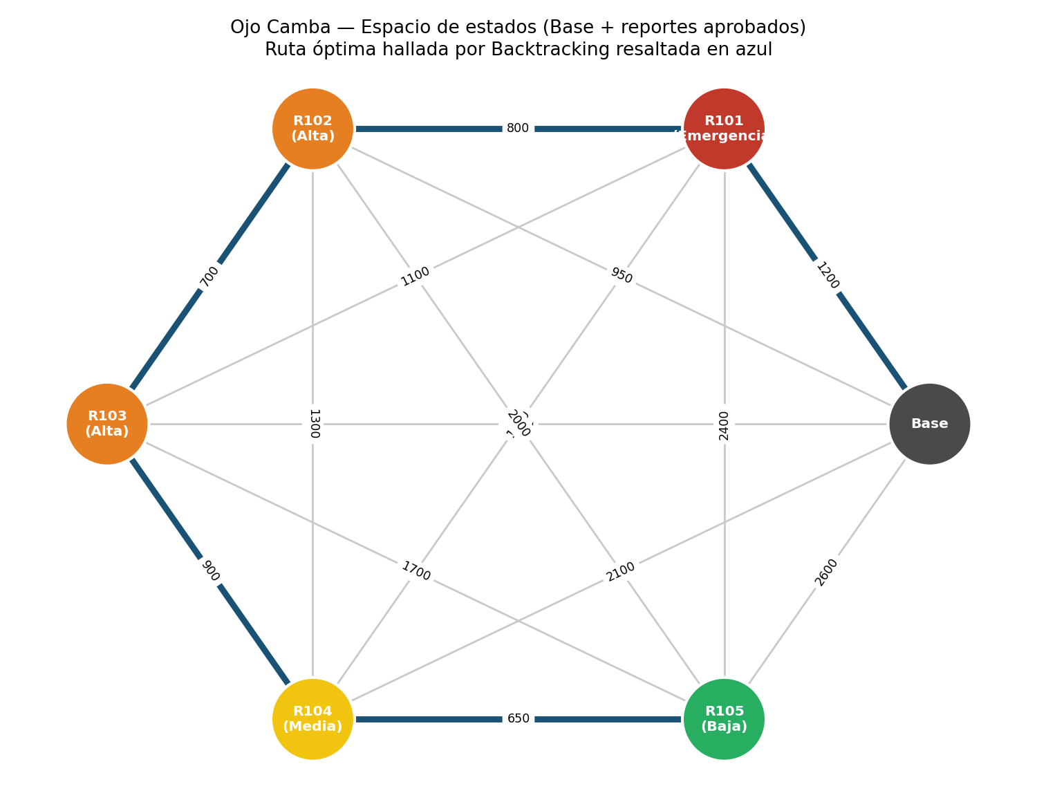
El espacio de estados: caso de ejemplo (5 reportes)
Emergencia
Alta
Media
Baja
Grafo completo y no dirigido: 6 nodos, 15 aristas ponderadas (distancia en metros). El árbol de búsqueda tiene 5! = 120 órdenes posibles antes de restricciones.
Ruta óptima hallada por Backtracking: Base → R101 → R102 → R103 → R104 → R105 · costo total 4 250 m

Slide 9
Paso 4 · Implementación en Python (Google Colab)
BFS
DFS
Backtracking
anchura
profundidad
poda por costo y prioridad
Explora nivel por nivel con una cola (deque). Como todas las rutas completas están a la misma profundidad, procesa casi todo el árbol antes de hallar la primera.
Explora una rama hasta el final con una pila (LIFO). Muy rápido, pero no evalúa costo ni la restricción de gravedad.
DFS con poda: descarta ramas cuyo costo acumulado ya supera la mejor solución, y respeta la prioridad de gravedad en cada paso.
Se implementan y ejecutan los tres — no simulados — con contador de nodos explorados y time.perf_counter() para medir tiempo real.
9

Slide 10
Paso 5 · Análisis comparativo (resultados reales)
Caso 1 — lote típico de 5 reportes
Algoritmo | Costo (m) | Nodos expl. | ¿Respeta prioridad?
BFS | 4 250 | 207 | Sí
DFS | 5 650 | 6 | No
Backtracking | 4 250 | 9 | Sí
Lectura de los resultados
DFS es el más rápido, pero no evalúa costo ni prioridad: en el Caso 1 encontró una ruta 33% más cara y dejó la Emergencia al final.
BFS coincidió con el óptimo en el Caso 1 solo por azar en el orden de iteración — no porque evalúe costos —, y necesitó 207 estados.
En el Caso 2, BFS y DFS "ganan" en costo pero violan la regla de negocio (visitan Media antes que Emergencia): no son soluciones utilizables.
Backtracking es el único que garantiza el óptimo válido en ambos casos, explorando muchos menos estados que BFS.
Caso 2 — contraprueba con orden adverso
Algoritmo | Costo (m) | Nodos expl. | ¿Respeta prioridad?
BFS | 4 350 | 42 | No
DFS | 5 150 | 5 | No
Backtracking | 5 950 | 5 | Sí
10

Slide 11
El "precio de la urgencia" y recomendación final
0%
Sobrecosto en Caso 1
(óptimo libre = óptimo legal: 4 250 m)
+37%
Sobrecosto en Caso 2 para respetar
la prioridad (4 350 m → 5 950 m)
El sobrecosto no es un defecto del algoritmo: es el costo cuantificado de una decisión de negocio (atender primero lo urgente).
Recomendación: Backtracking con poda por costo y por prioridad
Minimiza metros reales — no depende del orden de iteración como BFS
Garantiza validez y optimalidad verificable — a diferencia de DFS
El tamaño real de un lote es pequeño: el costo extra de exploración es del orden de milisegundos
11

Slide 12
Auditoría ética de IA y conclusiones
Hallazgo de auditoría destacado
Conclusiones
Situación: el primer visualizador generado con IA resolvía "llegar a un reporte", no "visitar todos" — cambiaba el problema de fondo. Decisión: se rechazó y se exigió rehacer con estado = (posición, visitados). Segundo hallazgo: la IA sugirió la API de pago de Google Maps → se descartó y se usó OpenStreetMap/estimación propia documentada.
El caso se formaliza como espacio de estados discreto, determinista, estático y totalmente observable
BFS y DFS son insuficientes solos: no evalúan costo ni prioridad de gravedad
Backtracking con doble poda garantiza costo mínimo y cumplimiento de la regla de negocio
El "precio de la urgencia" es una métrica reutilizable para decisiones de negocio
Gracias — defensa oral a cargo del equipo, cada integrante según su rol asignado

